Slide 1



Começaremos em breve
RPA & IA CONGRESS 2023
Automatizando obrigações, procedimentos e conciliações

Slide 2
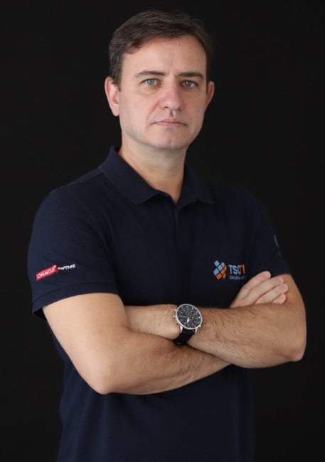

48 Anos, bacharel em Administração de empresa e Análise de sistemas de informação.
Professor convidado do grupo Kroton Educacional para MBA nas matérias de Gestão de projetos e Gestão de Riscos.
Supervisor do projeto de Compliance, Audit, Consulting, Financial Advisory, Risk e SOX para LATAM.
Advisory e Líder para projeto de nacionalização de 2 ERP´s internacionais para o Brasil, tornando as operações compliance com a 11.638, Contabilidade e Regras fiscais do Brasil, resultando em + de 800 projetos implantados com suas especificidades/negócio nas condições Federais, Estaduais e Municipais.
Participação em pilotos nos projetos de sistemas fiscais:
IN 86, SINTEGRA, MANAD, TRANSFER PRINCING, CONVÊNIO 115, COMBILLING, DIF (Cigarros, Bebidas e Selo), SEF I e II, Gia SP, Gia RS e LE DF;
Desenvolvimento de integrações Oracle, SAP, JDE, TOTVs e People Soft.
Auditorias fiscais e contábeis de níveis I, II e III.
Participação no projeto Piloto SPED (Sistema Público de Escrituração Fiscal) representando setor automobilístico e financeiro na homologação de NF-e, SPED Contábil e SPED Fiscal;
Gerenciamento da consultoria com atuação na criação de modelo voltado as normas e procedimentos (Agile), treinamento SPED e Modelo de Diagnóstico SPED (Assessment).
Gerenciamento de Clientes ENTREPRISE como:
Toyota Rossi Construtora, BSH Continental, Cargill, Vivo, Claro, TIM, GVT, Telefônica, Aston, Philip Morris, Kraft Foods, Mitsubishi Motors, Continental, Johnson Controls, Pirelli, Tejofran, Cargill, Pernord Ricard, EDP Energias, Atlas Energia, EchoEnergias, Escelsa Energias, Engenorte Energias, entre outros.
CONGRESS
Lider do projeto Fiscal | Contábil para o CSC|BPO América Latina da maior empresa de varejo do Mundo, consolidado operações de América Central e Sul em Buenos Aires e Córdoba (Argentina)
Sócio da TSCTI – Soluções Fiscais empresa com 10 anos de existência, crescimento anual de 43% e posicionada como a mais completa, inovadora e promissora empresa do segmento fiscal | Contábil pelas Big4, revistas e empresas especializadas.

Slide 3

O que é RPA?
Robotic Process Automation
Força de trabalho digital e inteligente, capaz de executar as ações idênticas a um usuário humano, eliminando erros e inconsistências ao mesmo tempo, aumentando a velocidade de execução e eficiência nos processos.
  VOLUME
  REPETIÇÃO
ESTABILIDADE

Slide 4

O que é IA?
(Inteligência Artificial)
A IA (Inteligência Artificial) é o estudo e desenvolvimento de lógicas e programas capazes de reproduzir o comportamento humano, incluindo decisões e realização de tarefas.
É a espinha dorsal da inovação na computação moderna, agregando valor para indivíduos e empresas. Por exemplo:
Capacidade de ver, entender, traduzir idiomas falados e escritos, analisar dados, fazer recomendações, reconhecimento óptico de caracteres (OCR) para extrair texto e dados de imagens e documentos, transformação de conteúdos não estruturado em pronto para negócios, dados estruturados e insights.
Segundo a funcionalidade
Máquinas reativas
Memória limitada
Teoria da mente
Autoconhecimento
Segundo a capacidade
IA limitada
IA Geral
Super IA

Slide 5
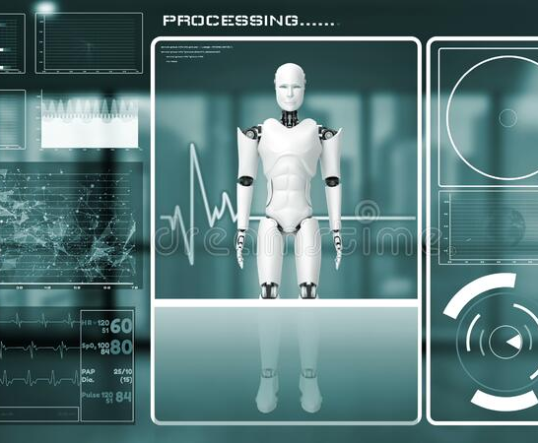

CASES

Slide 6


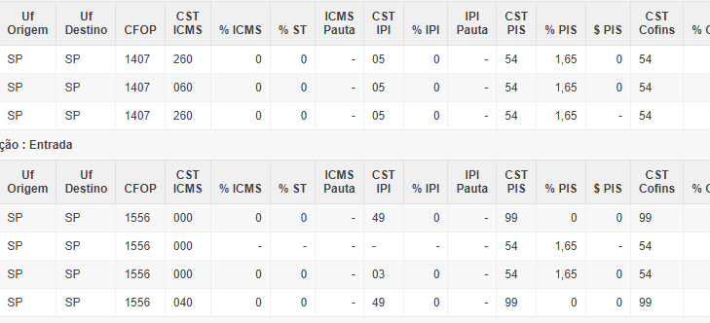
Construção de uma REDE NEURAL
Funcionalidade do tipo: Máquina reativa
Capacidade: IA limitada
Fevereiro de 1996
Garry Kasparov Deep Blue Empate
Ganhou 3 1 2
O IBM DeepBlue possuía 8 000 partidas cadastradas, muitas delas projetadas para posições especiais sendo 4 000 estratégias ganhadoras de torneios de grandes mestres
Maio de 1997
Garry Kasparov Deep Blue Empate
Ganhou 1 2 3
O IBM DeepBlue possuía 700 000 partidas cadastradas e capacidade para analisar mais de 200 milhões de posições de xadrez por segundo.
Garry Kasparov foi reconhecido como uma dos maiores xadrezistas de todos os tempos com a impressionante capacidade de se antecipar em até 16 nas jogadas de seus oponentes e declarou em 1996 que seria o último humano a ganhar de uma máquina.
As 2 partidas que DeepBlue ganhou são contestadas até hoje pelos grandes especialistas em IA do Mundo!
MET – Matriz de Eficiência tributária
Regras fiscais introduzidas pela combinação de dados da própria empresa ou de outras fontes de dados.
Regras adquiridas de grande bases disponíveis nos meios legais como Receita federal | Receita Estadual e Municípios
Capacidade de integração do diferentes tipos de dados para cruzamento e classificação
Aquisição de experiência (regras) na medida que a base de clientes cresce.

Slide 7







Caso prático (RPA)
| Precisão + Conformidade
|SPED Contábil x SPED Fiscal
| - Intervenção + procedimentos
| IA – Desenho consolidado
| RPA – Criação e manutenção
| Receitas diferentes
| Faltavam devoluções
| Faltavam NF de E/S Escrituradas
1
6
7
4
RPA + IA
Plataforma Fiscal
5
3
|SEFAZ x Documentos eletrônicos
2
|SPED Contribuições ECD ICMS/IPI
| Retificação das obrigações
| Controle dos Lançamentos Revisados
| Controle das info. Faltantes no ERP
| Registro Contábil x Financeiro
  Patrimonial e Resultado
  x Contas a Pagar e Receber
| Busca de NF´s faltantes
| Revisão do Status/SEFAZ (Canc, negado)
| NF canceladas no ERP
| Busca de Cupons faltantes
S
| Conciliações
| Consolidação de BASE
| ERP, Mensagerias, SEFAZ e Obrigações
| Compras x devoluções
| NF E/S Bonificações
| Vendas, trocas, cancelamentos
| Transferências e Mercadorias em Transito
|
| Relação contábil x Fiscal - OK
| Reapuração PIS/Cofins/ICMS/IR

Slide 8











AUTOMAÇÃO DE ENTRADAS DE DOCUMENTOS
“Prezado fornecedor seu endereço está errado, pode enviar uma carta de correção ?”
“Olá! O CFOP de sua nota não é compatível com operação interestadual, pode refazer a NF?
Prestadores e fornecedores
“Sua NF está com IR de 1%, regime especial? , Caso sim, nos envie os dados para REINF”
RPA
RPA
“Não localizamos seu cadastro e nem PO no ERP. Faremos a MD-e (Recusa) em 24 Hrs
“Olá Pedro, chegou uma NF de um fornecedor ativo, porém sem P.O pode verificar ?”
1º
2º
3º
“Prezado, Prestador/Fornecedor o prazo de envio de NF é até o 25º Dia útil.
Revisão das
informações
Revisão dos
impostos
Revisão de
negócios
“O cálculo do total de impostos não é compatível com as alíquotas existentes na NF. Será recusado”
“ O valor da NF não é o negociado com dep. De compras, sua NF será recusada”.
“Olá, de acordo com o EFD Reinf sua retenção será de 11% e não 3,%”

Slide 9










Colocando em prática (As melhores práticas!)
IDEIA
PEDIDO
VISÃO
TÁ FÁCIL
TEMPO DE PROJETO
PENSEI MELHOR
NOVAS IDEIAS
MAIS PRAZO?
TESTES?
ENTREGA

Slide 10
Colocando em prática (SUGESTÕES)
IDENTIFICAÇÃO
MAXIMIZAÇÃO
ESTRATÉGIA
PROJETOS
EXECUÇÃO
RESULTADOS
ESTRATÉGIA
Definição de estratégia com objetivos em concordância com a política da empresa e com a capacidade de crescimento e amadurecimento do projeto.
IDENTIFICAÇÃO
Pessoas e suas responsabilidades
Competências
Sistemas envolvidos
Entregáveis
Escopo x risco
EXECUÇÃO
Levantamento das informações
Congruência das informações relacionais entre as diferentes fontes de dados. Status sistêmico e fluxo do processo
MAXIMIZAÇÃO
Plano de comunicação
Sinergia e melhoria de valor do processo
Integração total entre todos os envolvidos.
RESULTADOS
Legado sistêmico “back·log”
Legado financeiro existente
Visão dos issues, GAP´s e desenho do futuro
PROJETOS
Plano de contingencia
Gestão de mudanças
Planejamento financeiro de investimentos e recuperação
Integração, treinamento e dimensionamento de etapas

Slide 11

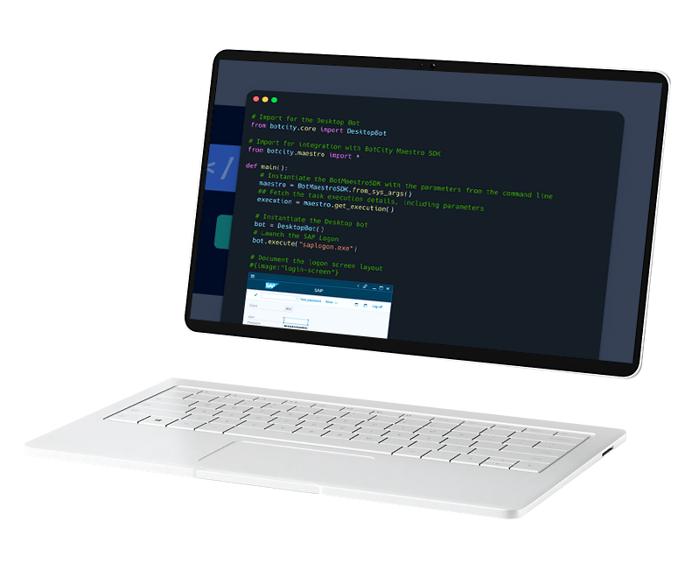








Python RPA
Desenvolvimento
e Orquestração
Teste Grátis → botcity.dev
Presente em
+1000 EMPRESAS e +60 PAÍSES

Slide 12

Por que BotCity?
Elimine
vendor Lock-in com Python e Open Source
Automações até 15x mais Rápidas, e economize até 80% com licenças.
Orquestração Avançada
e governança para Python RPA.
Automatize Qualquer Sistema
De Citrix à SAP. Windows à Linux.

Slide 13
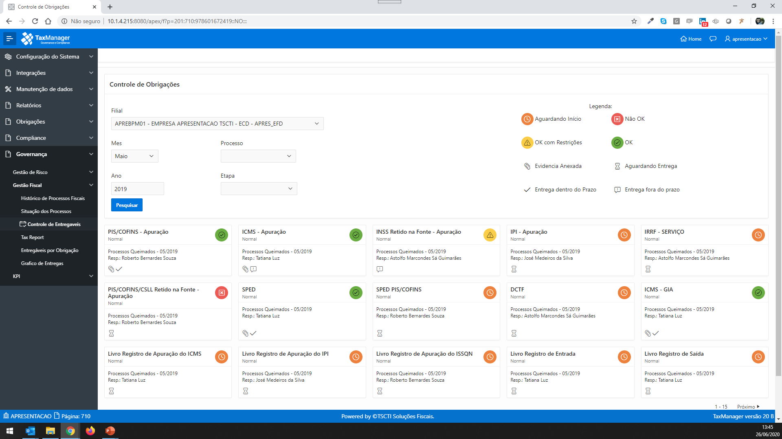


Slide 14
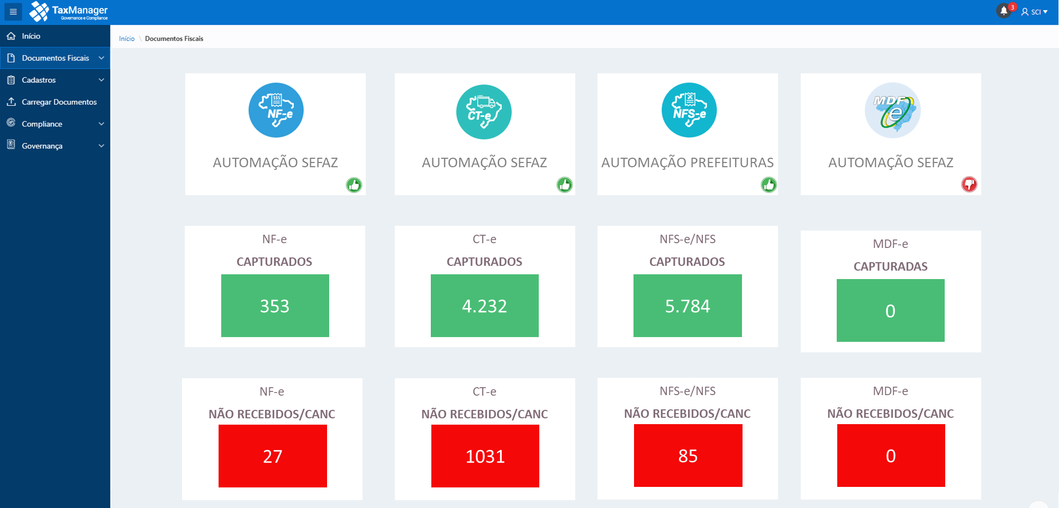
Mensageria e Gestão SEFAZ

Slide 15
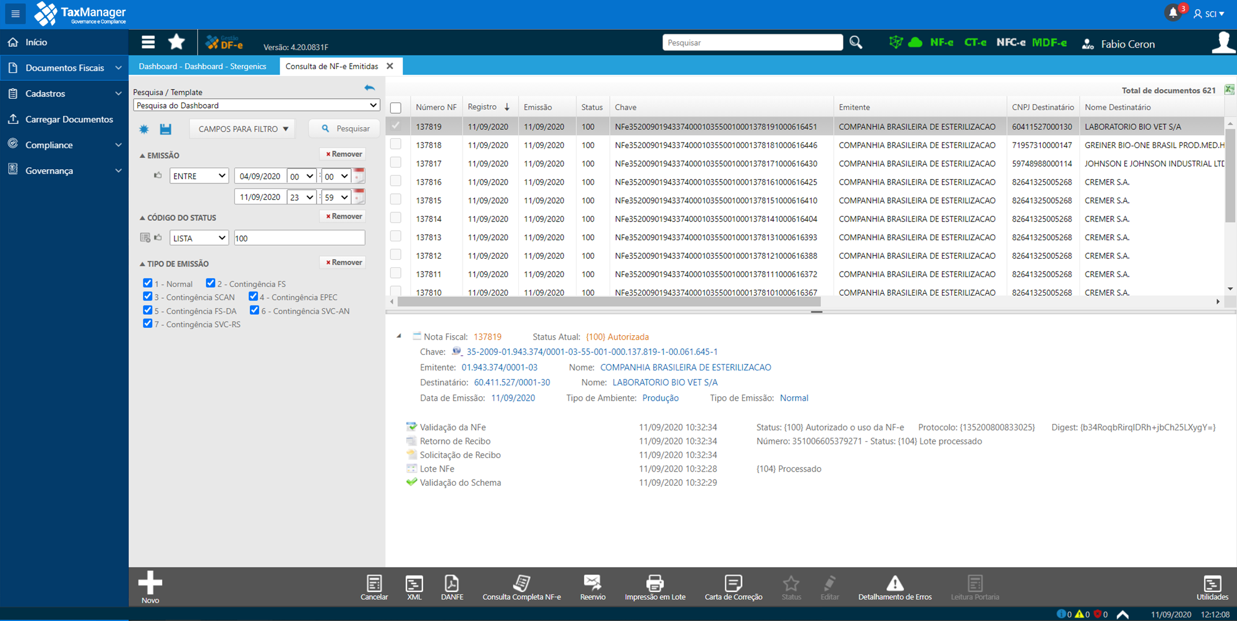
Mensageria e Gestão SEFAZ

Slide 16
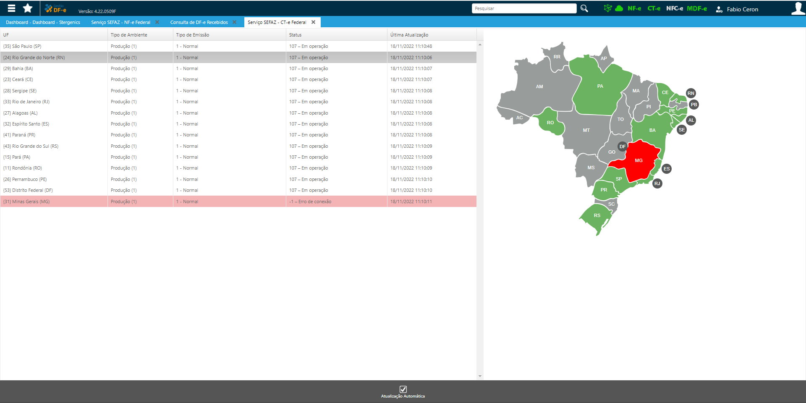

Slide 17
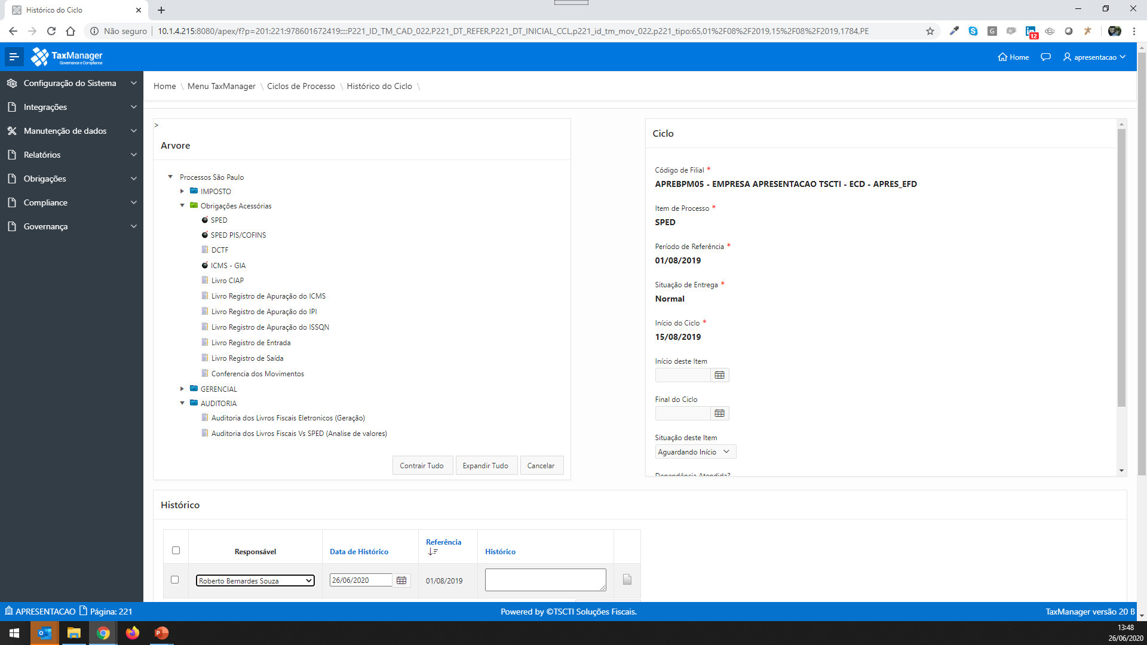
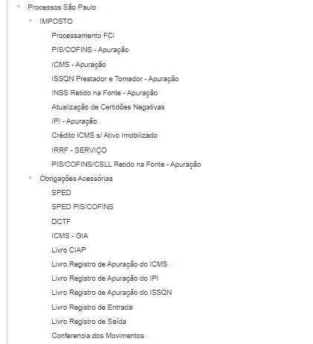
RPA´s definidas para fiscal e contábil via codificação por lógica de processo.

Slide 18
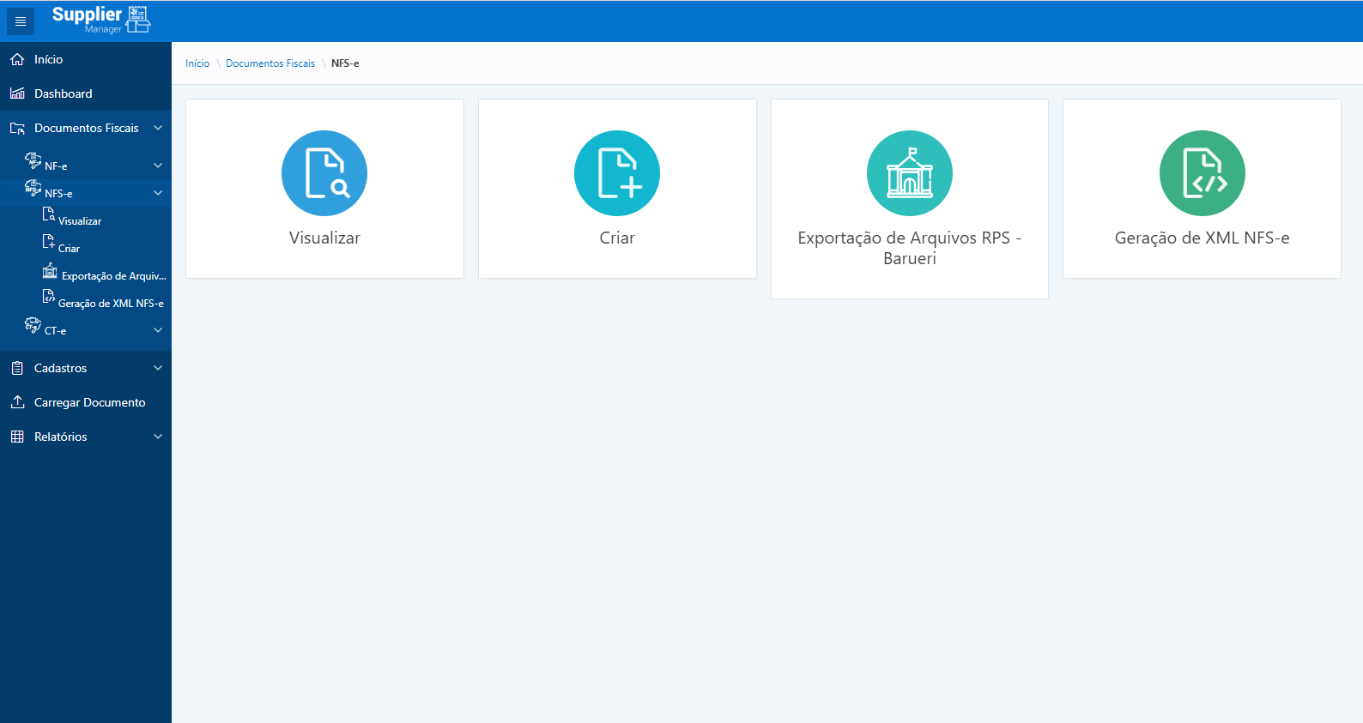
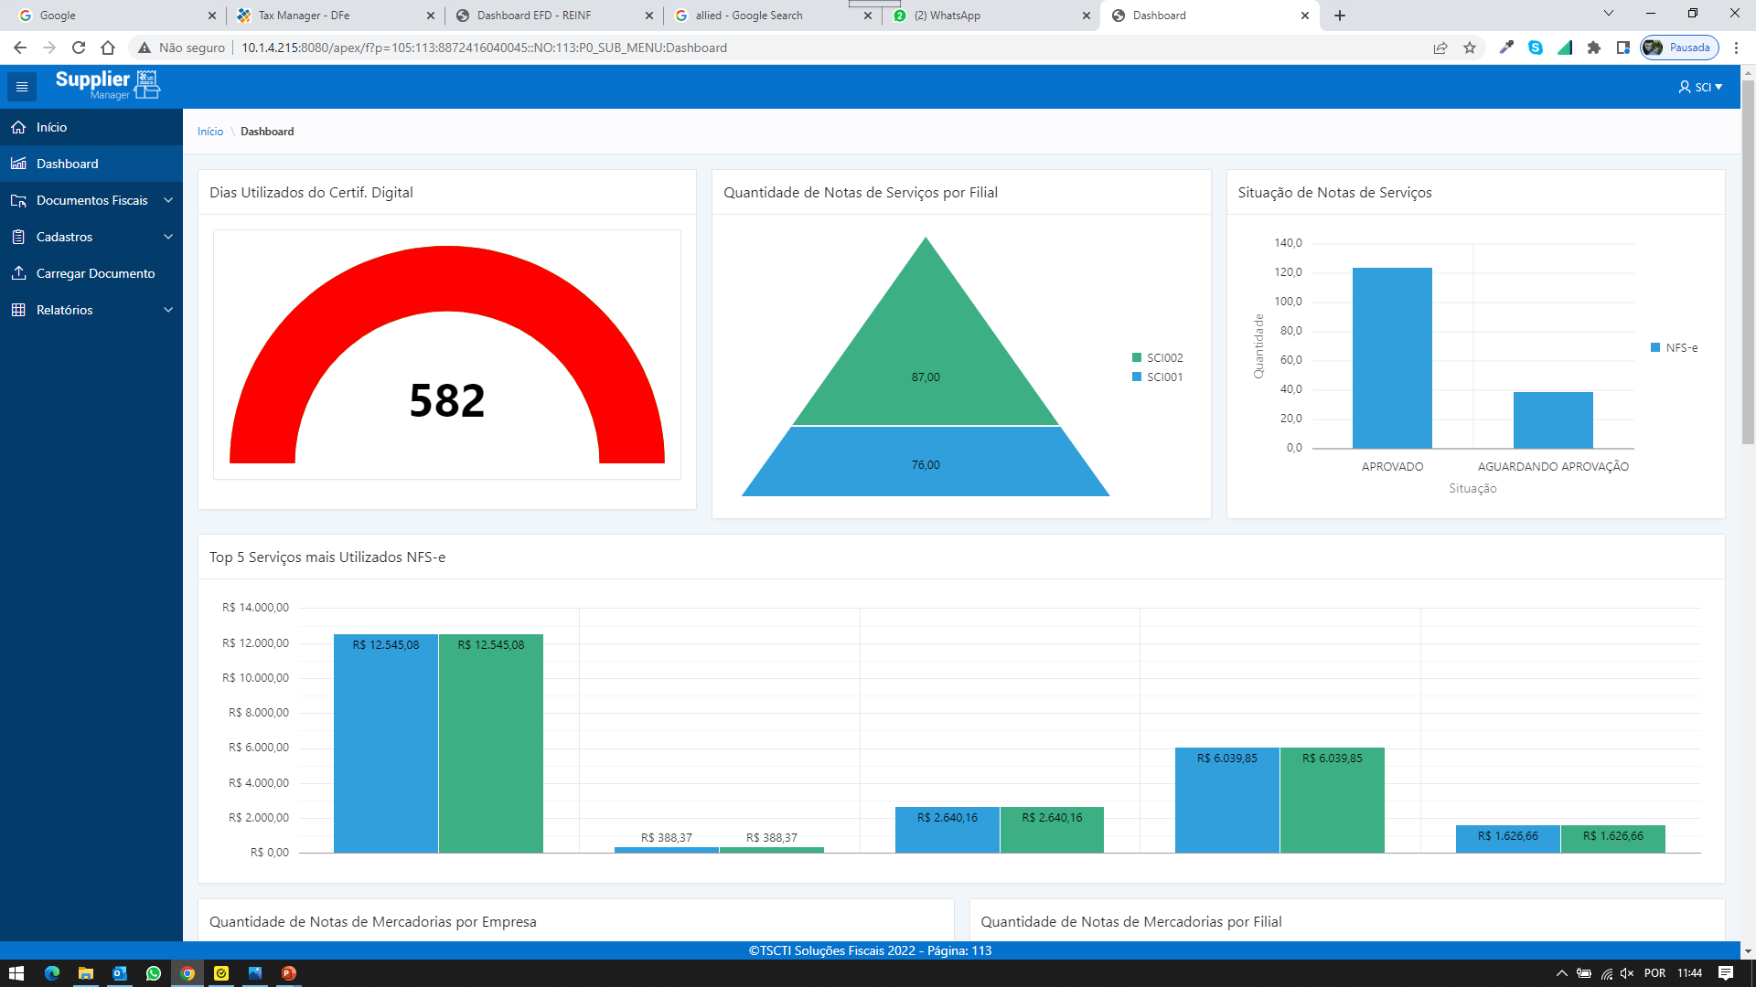
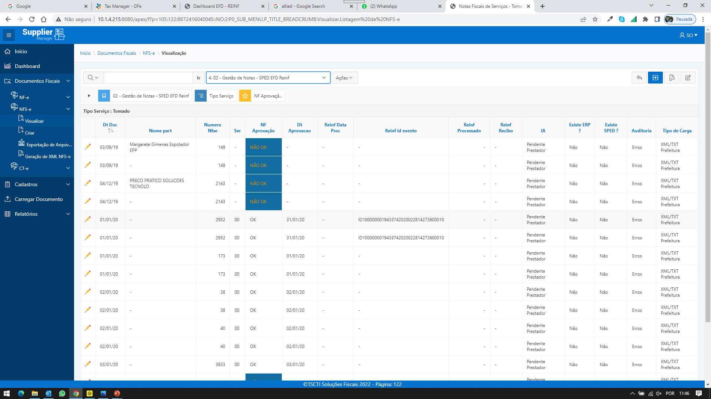
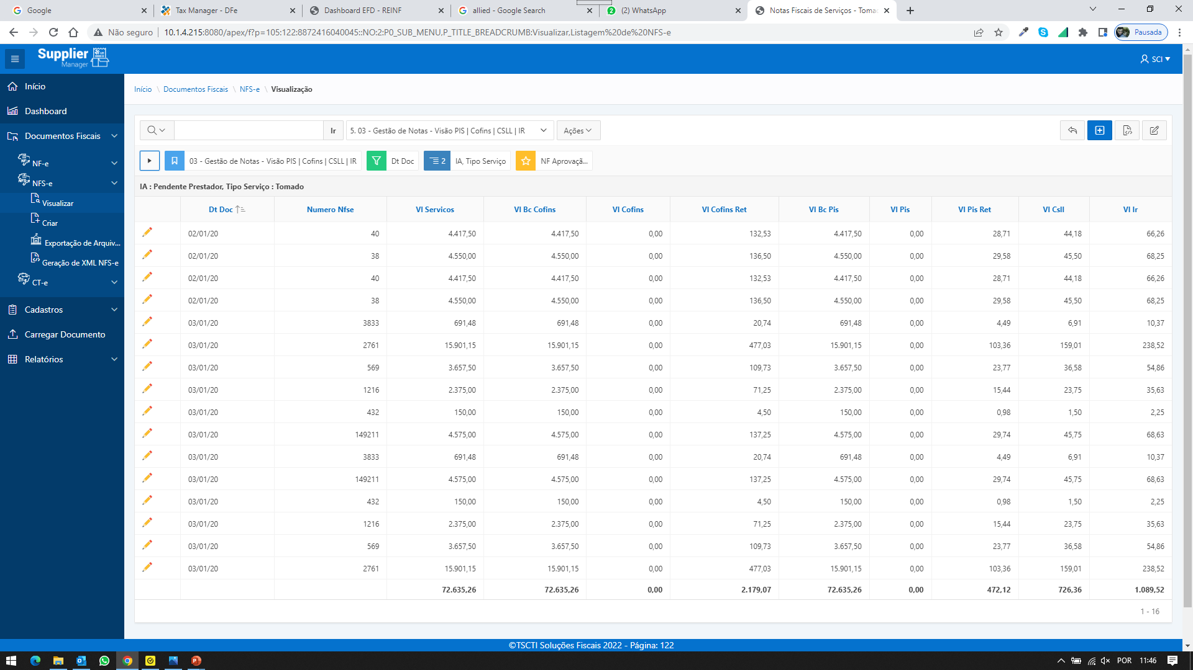
Notas de Serviços! 67 RPA´s

Slide 19

Criatividade e Experiência!
FEDERAL -CND de Reg. de Trib. Federais e a Dívida Ativa da União e Prev. Social
FEDERAL -CND Cadin
FEDERAL - Situação Fiscal
FEDERAL - Caixa postal
FEDERAL - Consolidação de arrecadação
ESTADUAL - Concessionária
ESTADUAL - Certidão Negativa de Débitos Tributários Não Inscritos
ESTADUAL - Inscrita na Dívida Ativa - Certidão de Regularidade de Tributos
MUNICIPAL - Certidão de Débitos Mobiliários
MUNICIPAL - Certidão de Regularidade de Tributos e a Dívida Ativa
MUNICIPAL - Notas Fiscais de Serviços Tomados
MUNICIPAL - Notas Fiscais de Serviços Prestados
MUNICIPAL - Certidão de Regularidade de Tributos e a Dívida Ativa

Slide 20

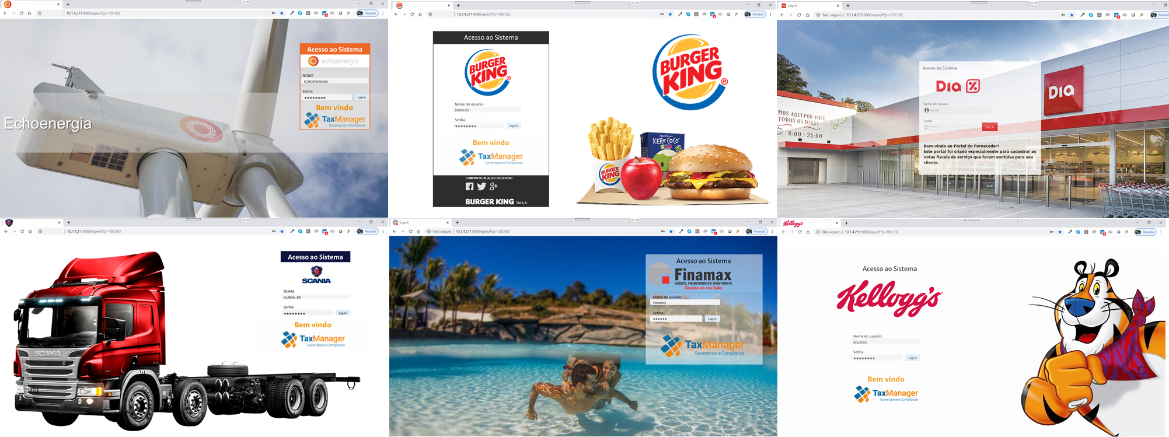
| TSCTI – http://www.tscti.com.br

Slide 21

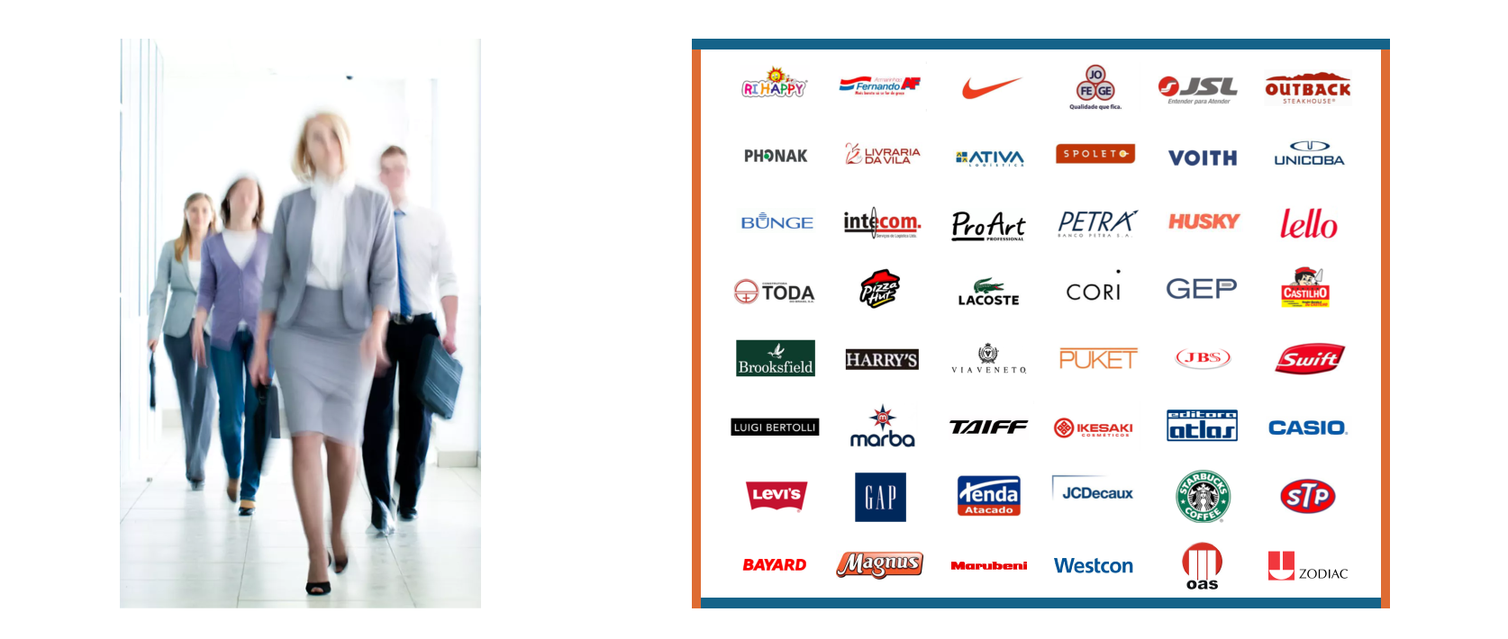
A maior e mais completa gestão
(Documentos eletrônico – NFSe|Nfe|NFCe|MFCe|S@T Cfe|Mde)
Nossos serviços gerenciam mais de 8.000 CNPJ´s em mais de 300 empresas em todo o território nacional.
Apresentamos alguns clientes que adotaram nossa solução e nossos serviços para a gestão de seus documentos fiscais eletrônicos
| TSCTI – http://www.tscti.com.br

Slide 22






































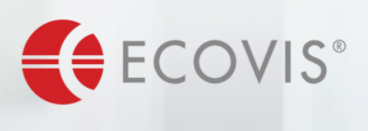
























Our expertise and principal customers
SUCCESS CASE
2022
SUCCESS CASE
2022
SUCCESS CASE
2022
SUCCESS CASE
2022
SUCCESS CASE
2022
SUCCESS CASE
2019
SUCCESS CASE
2018
ECF CASE
2017
ECF CASE
2016
REINF CASE
2018
SUCCESS CASE
2019
ECF CASE
2016
ECF CASE
2016
BPO CASE
2014
ECF CASE
2016
ECF CASE
2016
SUCCESS CASE
2018
ECF CASE
2016
ECF CASE
2016
Companies that rely on our work
| TSCTI – http://www.tscti.com.br
Team with technical and functional experience, able to identify opportunities in key market ERP solution

Slide 23
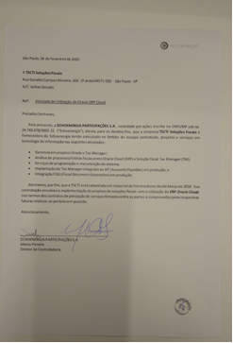

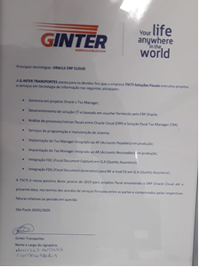





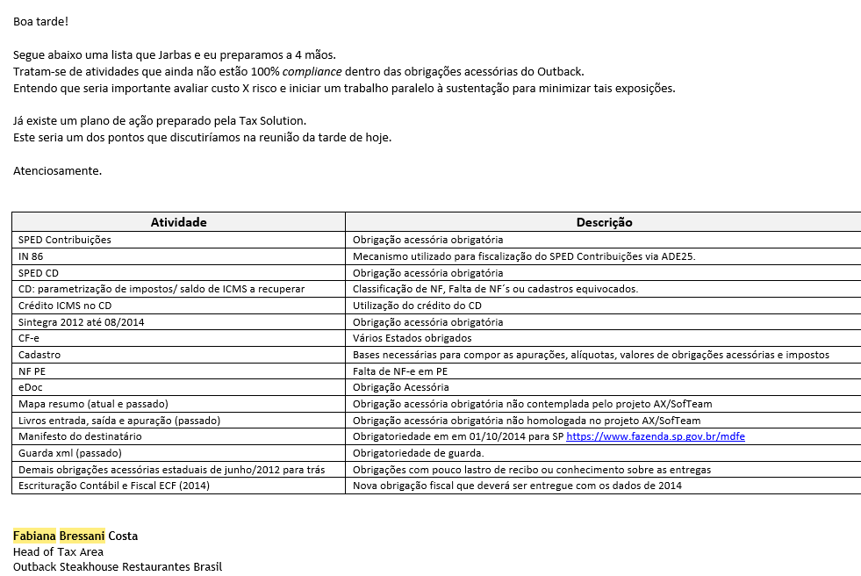
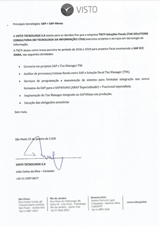




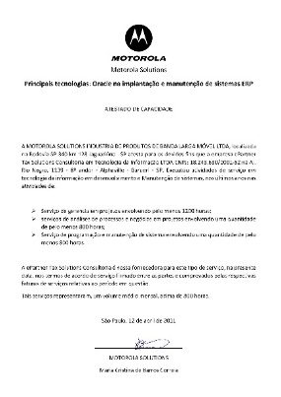

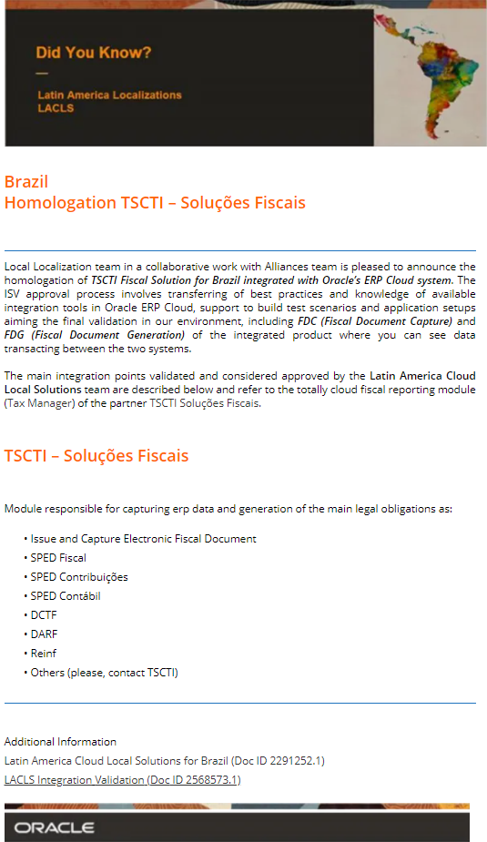



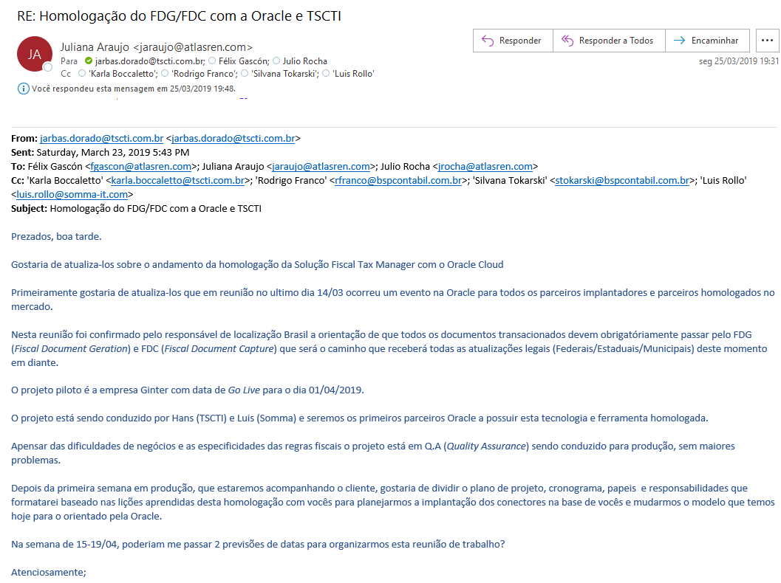
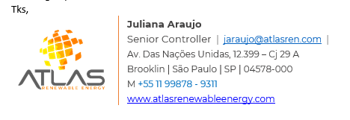
Atestado de capacidade técnica
OUTSTANDING
PERFORMANCE
CAP-CERTIFIED
ADVANTAGE PARTNER.
| TSCTI – http://www.tscti.com.br

Slide 24


Obrigado!
Jarbas Dorado
TSCTI – Soluções Fiscais | www.tscti.com.br
www.linkedin.com/company/tax-solutions-consultoria
Contato: +55 11 96580-9892 Jarbas.dorado@tscti.com.br
PwC Brasil
@PwCBrasil
@PwCBrasil
PwC Brasil
PwC Brasil
Neste documento, “PwC” refere-se à PricewaterhouseCoopers Tecnologia da Informação Ltda., firma membro do network da PricewaterhouseCoopers, ou conforme o contexto sugerir, ao próprio network. Cada firma membro da rede PwC constitui uma pessoa jurídica separada e independente. Para mais detalhes acerca do network PwC, acesse: www.pwc.com/structure
© 2021 PricewaterhouseCoopers Tecnologia da Informação Ltda. Todos os direitos reservados
DC2 - Informação de distribuição restrita

